Slide 1
Diamonds
Entrega 1

Slide 2
Problema de negocio
Dentro del negocio de los diamantes se ha relevado una gama de características que inciden en el precio y en su clusterización.
Según sus medidas, peso, color y otros atributos sabiendo que cada uno tiene su nomenclatura y la explicaremos nos importa ahora analizar relaciones, correlaciones, tipos de datos etc, para poder realizar un modelo que agrupe y pueda predecir un precio sugerido al mercado.

Slide 3
Resumen Ejecutivo
Desarrollar las instancias de Data Acquisition y Data Wrangling en tu trabajo final.
Lograr una articulación en equipo y una división de tareas adecuadas a los objetivos.
Realizar Filtrado
Describir qué significa cada variable, cómo se comporta.
Especificar las distribuciones y relaciones

Slide 4
Data Acquisition
Mediante la herramienta Google Colab, hemos montado y generado el acceso a Drive donde tenemos nuestro Dataset que es un .csv de más de 50 mil registros.
from google.colab import drive
drive.mount('/content/drive')
Nuestro dataset es el diamonds.csv
ruta = '/content/drive/MyDrive/Datos_actual/diamonds.csv'
Fuente: https://www.kaggle.com/datasets/shivam2503/diamonds

Slide 5
Data Wrangling
Se realiza la eliminación de Datos duplicados
Se verifica el que el tipo de datos se correcto
Se verifica que no haya nulos
Se eliminan los datos incompletos
Se traduce el nombre de las columnas

Slide 6
Division de tareas
Como somos dos en el equipo hemos dividido de esta manera
Carla | Carlos
Kick off Resumen Ejecutivo | Kick off Colab
EDA | Data Acquisition
Correlaciones | Filtrado
Gráficos | Limpieza
Análisis de la data | Análisis de la data
Primeras conclusiones | Primeras conclusiones

Slide 7
Filtros
Se filtran los datos con los que tienen sentido, respecto a la columna “x”, “y” y “z”
Se considera hacer filtros respecto a:
Corte
Color
Claridad

Slide 8
Diccionario de Datos
Carat: El “Carat” (peso) es la unidad de medida de los diamantes. El peso de un diamante se mide en quilates, cuya abreviatura es ct. El quilate métrico, aprobado en 1907, corresponde a 0.20 gr.
Cut: Se refiere a la manera en que las facetas del diamante interactúan con la luz. La simetría, las dimensiones y el pulido lo determinan. Más que cualquier otro factor, el corte determina la belleza de la piedra.
Color: Los diamantes se comercializan con un certificado gemológico se rigen por la escala de color del Instituto Gemológico Americano (G.I.A.). Esta escala está normalizada con las letras del abecedario, empezando por la D (para el más blanco ó incoloro) y terminando en la letra Z (peor grado de color; menos blanco y con más tinte). Todos estos diamantes están, como ya se ha dicho, dentro de la escala de los colores blancos.
Clarity: la pureza del diamante en una escala de 11 puntos que abarca desde Sin Defecto y Sin Inclusiones Internas (FL/IF) hasta Inclusiones Visibles (I1, I2, I3). Estas categorías se basan en la capacidad de ver las inclusiones con una lupa de 10x aumentos.

Slide 9
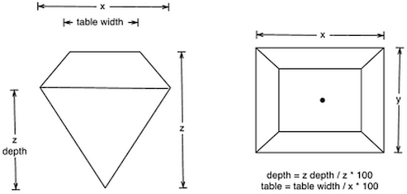
Diccionario de Datos
Depth: Es la medida de un diamante desde su tope hasta su base.
Table: Es la faceta que se puede ver cuando la piedra se ve boca arriba. Es la faceta más grande de un diamante y juega un papel vital en su brillo y rendimiento de luz.
Price: El precio de mercado, la variable dependiente.
X, Y, Z: son medidas de longitud del diamante

Slide 10
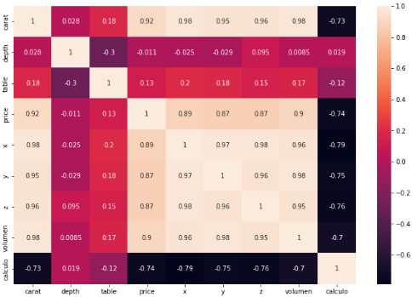
Distribuciones y relaciones

